Slide 1


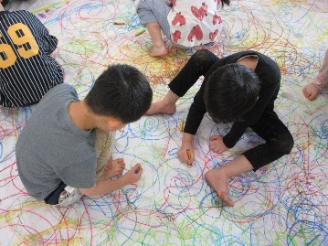
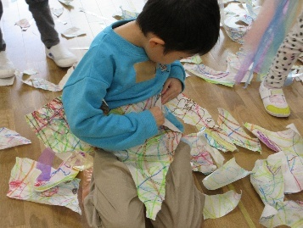
テーマ：海の世界、海の生き物
高南保育園（豊島区）
テーマを設定する
活動スケジュール（５歳児クラス）
水族館を楽しめたことで海・魚などがイメージできるものにしたいと考えたため。
活動内容 |  | 実施日 | 時間/回 | 人数/回
① | イケバスでの園外活動 | R7.10.23（木） | 4時間程度 | 20人
② | ワークショップ 講師：たけうちみずゑ（俳優）他２名 | R7.11.10 （月） | 60分程度 | 18人
活動 ワークショップ
海の世界、海の生き物に関連する絵本や、園外活動で訪れた水族館で見た生き物の姿から、想像力を膨らませて、身体表現をしたり、オリジナルの海を描いて遊ぶ活動を実施。
環境をデザインする
準備物：ハトロン紙、クレヨン、養生シート、スズランテープ、ビニール傘、クリアファイルほか
探究活動を実践する
●活動内容
1.絵本を導入として、ペンギンになって身体を動かす。
2.海の生き物の動きを身体で表現。
3.紙芝居を読み、イメージを膨らませて、自分たちのうみを描く。さまざまな海の生き物を描いたり、色をぬったりする。
4.作った海を鑑賞。頭上ではためかせたり、筒状にしてトンネルを潜って遊ぶ。
5.両面テープとスズランテープのついたベルトを装着。紙の海をやぶって、その破片をベルトに貼付け、海の生き物に変身する。
6.自由に動き回ったり、海の破片を紙吹雪のように浴びたりして遊ぶ。
●子どもたちの様子
・園外活動を機に、海の生き物の名前など知識を増やしている様子が見られ、身体表現、オリジナルの海づくりのいずれの活動においても、体験と重ね合わせながら、豊かな発想をする姿が見られた。
・身体表現と創作活動の両方を行ったことで、それぞれが、好きなこと、得意なことを活かして、集中して遊ぶ姿が見られた。
振り返りをふまえた気づき
●保育士から
・水族館での体験を思い出すことで、さまざまな海の生き物のアイデアが生まれ、楽しみながら創造性豊かに演じることができていた。
・読み聞かせや身体表現、絵を描く活動、衣装づくりなど、それぞれが好きなことや得意な活動で、気持ちがぐっと入っていく瞬間が見られた。
・あらゆる場面で音楽の相乗効果を感じた。
・活動全体が子どもの思考の流れを広げたり深めたりする構成だったことで、ワークショップが終わってからも、自発的に「クラゲレストラン」に発展させたり、「クラゲの歌」を歌ったりする様子が見られた。

